Slide 1
Hardware-Lösungen für den Aufbau eines Mesh-Netzwerkes
Sergey Telezhnikov
Alex Egorenkov
04.12.2007

Slide 2
Aufgabe
Global:
  Mesh Netzwerk für die Forschung der Ad-Hoc Routing-Protokolle aufzubauen
Fachstudie: (grob formuliert)
  Recherche im WWW durchfuhren,
    ob es 802.11a Karten gibt, die im Ad-hoc-Modus arbeiten?
    ob es neben einzelnen Karten auch komplette stand-alone Mesh-Produkte gibt, die 802.11a kompatibel sind?

Slide 3
Anforderungen
IEEE 802.11a kompatibel (5Ghz-Frequenzen)
Ad-hoc Modus !!!
Innenbereich
  (Uni-Stuttgart Informatik Gebäude 2. Stock)
Nicht zu teuer ..
Treiber für Linux (und Windows?)
Open-Source Firmware für Router
...

Slide 4
Hardware Alternativen
PCs + WLAN-Karten
  PCI, Mini-PCI, CardBus..
WLAN-Router (stand-alone Lösungen)
  SoHO-Router (small or home office)
  Professionelle Router

Slide 5
Software
PCs + WLAN-Karten =>
  Treiber : madwifi (Atheros)
  OlSR : olsrd
WLAN-Router =>
  Firmware (spezielle Linux software mit OLSR Implementierung) : OpenWRT

Slide 6
PCs + WLAN-Karten
Problem:
  Ad-Hoc Modus bei Karten im 5Ghz Bereich ist von unausgereift bis nicht vorhanden

Slide 7
PCs + WLAN-Karten (802.11a)
Vorteile:
Billig
Hardware kann noch nützlich sein
relativ einfache Installation
Software Unterstützung
mehrerer WLAN- und Ethernet Interfaces möglich
...
Nachteile:
nur wenige Karten erhältlich
  (geringe Verbreitung von 802.11a in Europa)
groß und nicht mobile
schlechte Sende- und Empfangqualität,
  da die Antenne im elektromagnetischem Störnebel des PCs befindet
...

Slide 8
PCs + WLAN-Karten
PCI WLAN-Karten
  einfache Installation in PCs
Mini-PCI WLAN-Karten
  kann mit Hilfe eines Adapters zu einer PCI-WLAN-Karte umgebaut werden
PCMCIA-Card (PC-Card, CardBus)
  Laptops..

Slide 9
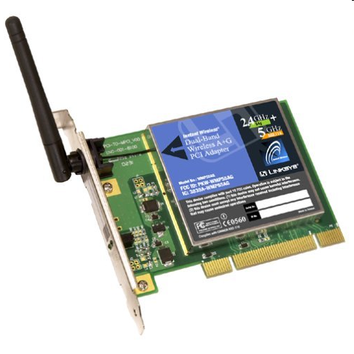
Kandidaten
Siehe WiKi..

Slide 10
WLAN-Router
SoHO-Router (small or home office)
  Man kann herkömmliche WLAN-Router für Heimanwender mit alternativer Firmware zu einem Mesh-Router umrüsten lassen
Professionelle Router
  Outdoor, Teuer..

Slide 11
SoHO-Router
Klein und handlich, günstig, gute Reichweite, wenig Strom, Forschung, Experimente..
Alternativer Firmware
  OpenWRT
    GNU/Linux-Distribution für WLAN-Router
    läuft auf Linksys, ALLNET, ASUS, Belkin, Buffalo, Microsoft und Siemens

Slide 12
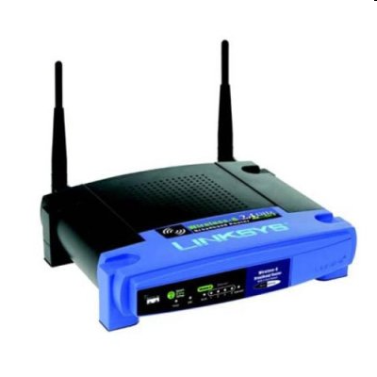
Kandidaten
Siehe WiKi..

Slide 13
Professionelle Router
Routerboards
Stand-alone Mesh-Router
Minicomputers
Single-Board-Computers (SBC)
Access Points
Vorteile:
Outdoor (in unserem Fall unrelevant)
Große Reichweiten
Nachteile:
Zum Teil sehr teuer
Close-Source

Slide 14

Kandidaten
Siehe WiKi..

Slide 15
Danke auf Ihre Aufmerksamkeit!
ENDE

